Slide 1

JavaScript Arkitektur

Slide 2
Moduler
Dependecy Injection
Model-View-Controller (MVC)
Mediator

Slide 3

Moduler

Slide 4


Slide 5
Moduler
Emulera klasser
Privata variabler (closures)
Skydda globala namespace
Strukturera kod
JQuery, Dojo, ExtJs, YUI, RequireJS (AMD), CommonJS, AngularJS och många fler.

Slide 6
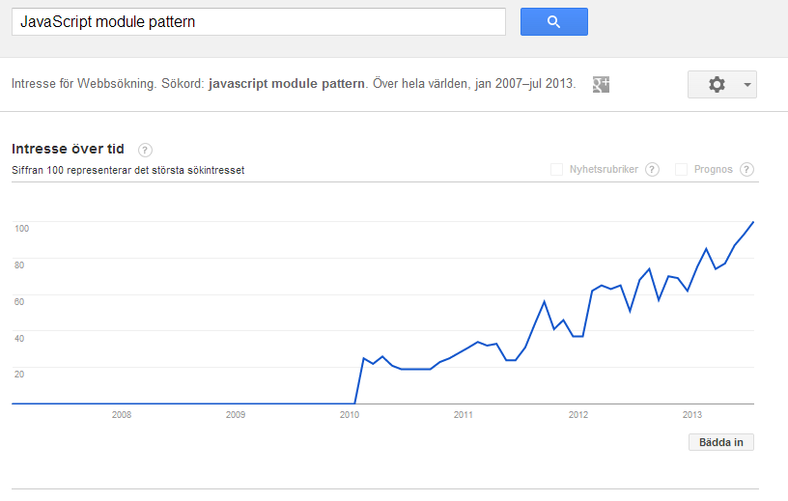

Slide 7
function Calculator() {
//Private
var sum = 0;
//Public
return {
add: function(x) {
sum += x;
return this;
},
reset : function() {
sum = 0;
return this;
},
getSum: function() {
console.log(sum);
}
};
};
var calc = new Calculator();
calc.add(4).add(8);
calc.getSum(); //12
calc.reset().getSum(); //0
console.log(sum); //undefined
“Crockfords” Module pattern

Slide 8
var calc = function Calculator() {
var sum = 0, version = '1.0';
function add(x) {
sum += x;
return this;
};
function reset () {
sum = 0;
return this;
};
function getSum () {
console.log(sum);
}
// Reveal public pointers to private functions and properties
return {
version : version,
add : add,
reset: reset,
getSum : getSum
}
}();
calc.add(4).add(8);
calc.getSum(); //12
calc.reset().getSum(); //0
console.log(sum); //undefiend
Revealing Module Pattern

Slide 9
function Calculator() {
//Private
var sum = 0;
var module = {
add: function(numbers) {
numbers.forEach(function(value) {
sum = sum + value;
});
},
reset : function() {
sum = 0;
},
printSum: function() {
console.log('Result ' + sum);
}
};
//Public
return {
add : function() {
var args = Array.prototype.slice.call(arguments);
module.reset();
module.add(args);
module.printSum();
},
};
};
var calc = new Calculator();
calc.add(4, 8); //12
calc.add(4, 8, 4); //16
Facade pattern

Slide 10

$('#table');
$('.table');
$('table');

Slide 11

Moduler i AngularJS

Slide 12
AngularJs har ingen 'main'
Moduler som kan vara beroende av andra moduler
Måste deklareras på ett specifikt sätt
Lätt att plocka in tredjeparts moduler

Slide 13
//Define modules and their dependencies
angular.module('PersonModule', []);
angular.module('SaleryModule', []);
angular.module('EmployeeModule', ['PersonModule','SaleryModule']);
// Define a "main" module and inject all other modules as dependencies
angular.module('HumanResourcesApp',['EmployeeModule']);

Slide 14

Dependency Injection

Slide 15

Istället för att låta ett objekt själv ansvara för att skapa de objekt som den är beroende av, ' så 'injiceras' de under körning.
Kallas också 'Inversion of Control' och har länge varit populärt. (Java, .NET, C++, PHP etc)

Slide 16
DI i AngularJS

Slide 17
Dependency Injection är en stor del av AngularJS...
...och det bara fungerar.

Slide 18
app.service("stuffService", function stuffService($http) {
var url = 'http://localhost/stuff/';
var getStuffFromServer = function(callback) {
$http({method: 'GET', url: url}).success(function(data, status, headers, config) {
callback(data);
})
};
return {
getSome : getStuffFromServer
}
});
app.controller("listCtrl", function ($scope, stuffService) {
$scope.getData = function () {
searchService.getSome(function (data) {
$scope.result = data;
});
}
});

Slide 19
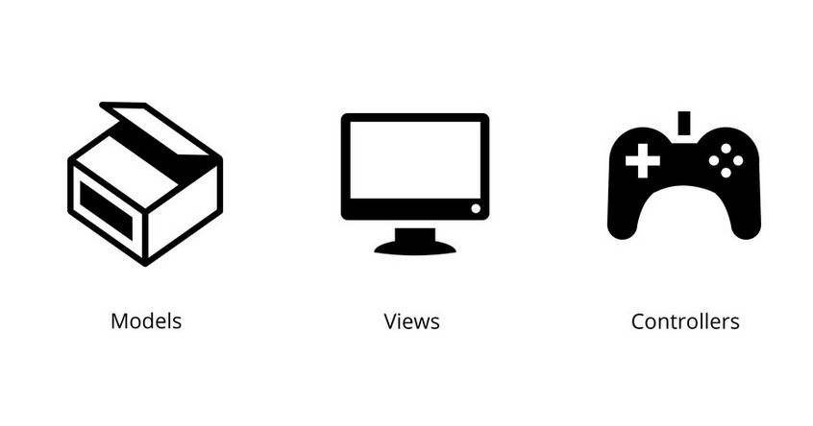
Model -View - Controller

Slide 20
1978

Slide 21

Vinner guld i specialslalom och storslalom vid
alpina VM i Garmisch-Partenkirchen.

Slide 22
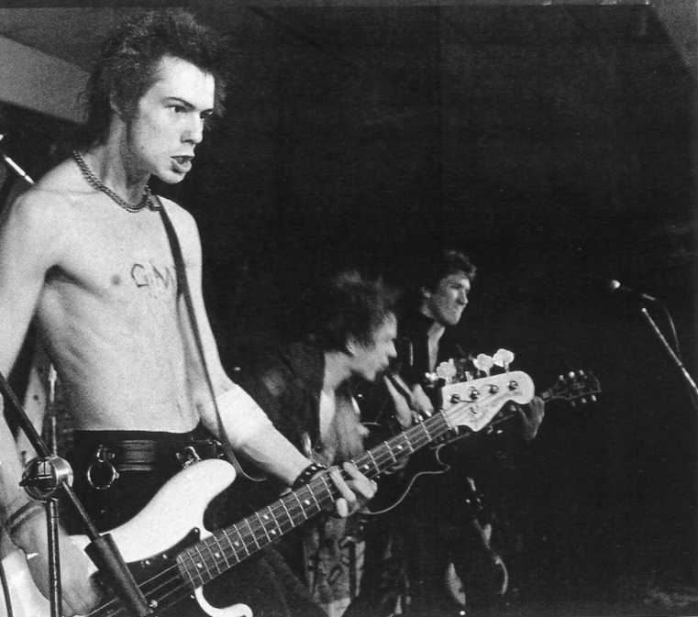
På sin sista spelning, spelar de som enda låt Stooges
covern, "No Fun” och går sen av scen.

Slide 23
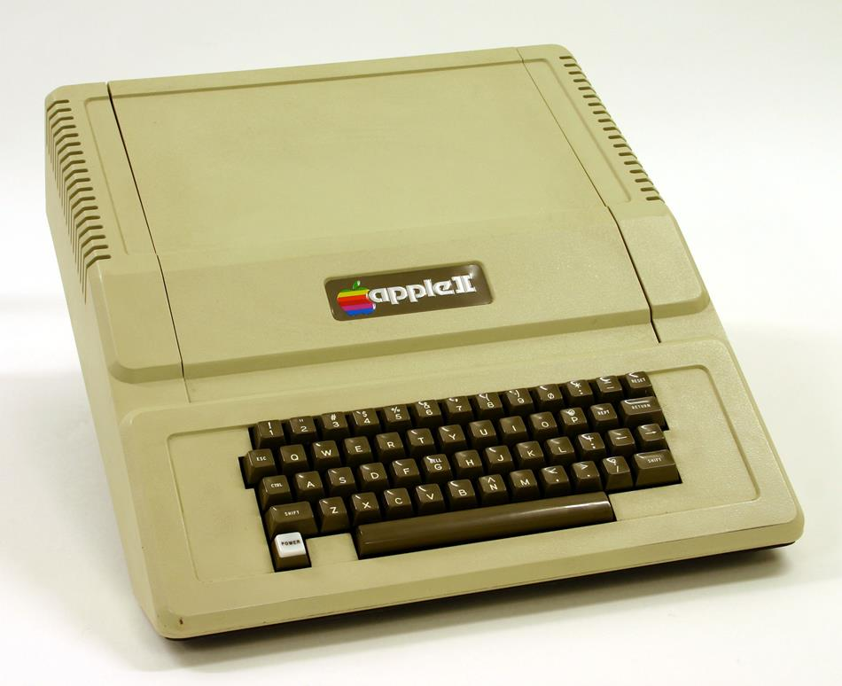
Apples 'värsting' såg ut så här.

Slide 24
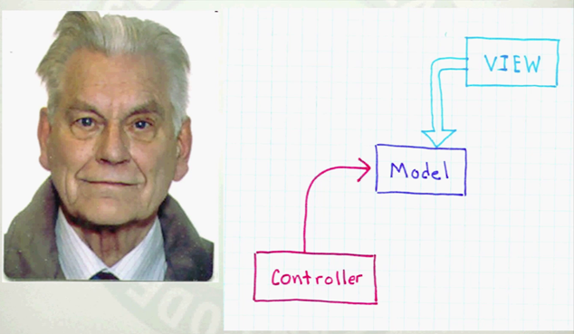
Tryggve Reenskaug
“The hardest part was to hit upon good names
for the different architectural components”

Slide 25

Separation of
Concerns
Presentation
Logic
Data

Slide 26
MV* tidslinje
MVC
MVP
WEB MVC
MVVM
JS MVC
1978
2013
C++, Java, C#, ASP, PHP och JavaScript

Slide 27
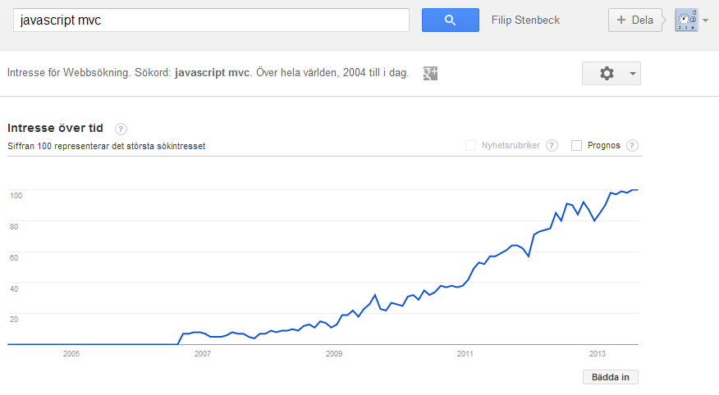

Slide 28
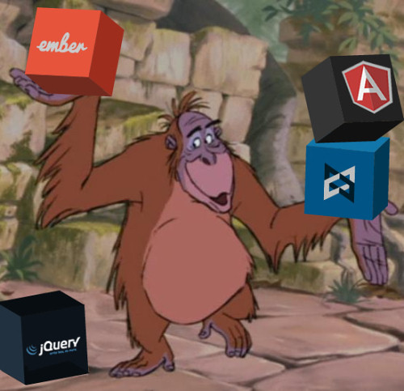

Slide 29
MVC - Teori

Slide 30

Domänspecifik data
Meddela förändringar genom 'events'
Isolerad från vyn
Ändras av Controllern

Slide 31

Applikationens UI
Känner till och observerar Modeller
Har info om modellens egenskaper
Kan observer flera modeller
Flera vyer kan observera samma modell

Slide 32

Hanterar användarens input
Ändrar Modeller
Uppdaterar inte vyer

Slide 33
Kontroller hanterar input
Vyer hanterar output

Slide 34
MVC i AngularJS

Slide 35

JavaScript POJsO
{ } eller [ ]
Two-way Data binding
HTML superset
ng- annotationer
Directives <elements>
Templates
Plain JS för att förändra model
API för att hantera 'scope'
Ingen DOM manipulation

Slide 36

Mediator

Slide 37
JavaScript är event baserat
Kan bli svårt att få överblick
Ett interface för kommunikation inom appen

Slide 38


Slide 41
var mediator = (function(){
var topics = {};
var subscribe = function( topic, fn ){
if ( !topics[topic] ){
topics[topic] = [];
}
topics[topic].push( { context: this, callback: fn } );
return this;
};
var publish = function( topic ){
var args;
if ( !topics[topic] ){
return false;
}
args = Array.prototype.slice.call( arguments, 1 );
for ( var i = 0, l = topics[topic].length; i < l; i++ ) {
var subscription = topics[topic][i];
subscription.callback.apply( subscription.context, args );
}
return this;
};
return {
report : function () { console.log(topics) },
publish: publish,
subscribe: subscribe,
installTo: function( obj ){
obj.subscribe = subscribe;
obj.publish = publish;
}
};
}());

Slide 42
Mediator i AngularJS

Slide 43
AngularJS === Mediator
Two-way data binding & $on, $broadcast() , $emit()
Men fungerar också bra att kombinera en egen mediator
https://github.com/FilipStenbeck/angularJS-training/blob/master/lab-first-labs/mediator/app/js/app.js

